Slide 1

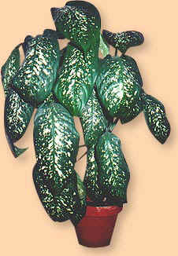
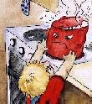
Úrazy dětí

Slide 2
Definice úrazu
Úraz (trauma) je poranění, které vzniklá působením náhlé zevní události na organismus a poškozuje jej (praktický slovník medicíny)
Trauma může být i psychické (duševní úraz), který vede k funkčním poruchám vyšší nervové činnosti a může vyvolat i organické změny
Poznámka: k úrazům se řadí i otravy (nejohroženější děti ve věku 2-3 let)

Slide 3
Úrazy hlavní "zabiják" dětské populace
úrazy jsou zdravotní, sociální a ekonomický problém na celém světě
nejčastější příčina smrti dětí a mladých dospělých (třetí nejčastější příčina smrti v celé populaci)
nejvíce úmrtí v dětské věkové skupině 1 -14 let je v Evropě způsobeno nezaviněnými úrazy a násilím:
  27 900 úmrtí dětí ročně
  nebo 36% všech úmrtí

Slide 4
Dětská úrazová úmrtnost je v Evropě rozložena nerovnoměrně: nejvyšší a nejnižší na světě (WHO 2007)
Politické ekonomické transformace zvyšují počty úrazů na východě Evropy
Děti v zemích s nízkým až středním příjmem jsou 4,3x více ohroženy úmrtím v důsledku úrazu než děti v zemích s vyšším příjmem (efektivní strategie)

Slide 5
Dětská úrazová úmrtnost v Evropě
- dle četnosti
Dopravní úrazy (39 %) – snižuje se ve vyspělých zemí a narůstá ve východní části EU, velký nárůst v ČR po zavedení přednosti chodců na přechodech – z 2 % na 15 %;
(např. ve Švédsku minimum dětí obětí dopravních úrazů)
Tonutí (32 %) – v ČR 10 % - 2. místo v počtu bazénů na počet obyvatel, oběti nejčastěji 2 -3 leté děti, přibývá pádů do domácích bazénů (ve V.B. oběti plavci,u nás malé děti)

Slide 6
Dětská úrazová úmrtnost v Evropě
- dle četnosti
Otravy – nejohroženější 2 -3 leté děti
    Léky na osteoporozu a anémii
    Rostliny a jejich jedovaté plody (i pokojové např. dyfenbachie),houby
      1.pomoc – vyvolat zvracení, podat živočišné uhlí
      Toxikologické informační středisko – tel. 224 919 293, 224 915 402
      Jedovaté rostliny - bobkovišeň, brambořík, brslen, cesmína,cypřišek, čemeřice,durman, hlaváček, kalina, konvalinka,krušina,lilek, lýkovec,mahónie,monstera, náprstník,pámelník, pryskyřník, prašec, štědřenec, šťavel,tis, třemdava, tulipán, vranní oko, zimolez, zimostráz atd…
Popáleniny – 2 % (dlaně s prsty) jsou u malých dětí životu nebezpečné, 1. pomoc – chlazení vodou z kohoutku
Pády
  Pozn. Švédsko – 70 % úrazů lze zamezit!

Slide 7
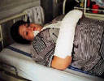
Úrazy hlavní "zabiják" dětské populace - ČR
Úrazy mají v ČR na svědomí ročně 300 mrtvých (1-14 let přes 100) a další 3000 trvale postižených dětí.
38 tisíc dětí ročně je pro úraz hospitalizováno.
Více než polovina úmrtí dětí je způsobena úrazy (úrazy a otravy):
  1-14let - 36%
  15-19 let – 74 %

Slide 8
Úrazy a věk dítěte
Pro každé věkové období jsou typické určité úrazy – dle zkušenosti dítěte, vývojového stupně psychiky, motoriky a smyslového vnímání (roli hraje i pohlaví, individuální zvláštnosti dítěte)
  malé děti – nedostatek zkušeností, zvídavost, impulsivnost, pohybová neobratnost při značné pohybové aktivitě
      Pozn.Když je dítě unavené je plačtivé, provádí rytmické, opakované pohyby, nedokáže se soustředit, zhoršuje se koordinace pohybu, je divoké – snadno se stane úraz.
  školní děti – podnikavost, přeceňování sil a schopností, podceňování nebezpečí, riskování, snaha ukázat se vrstevníkům

Slide 9
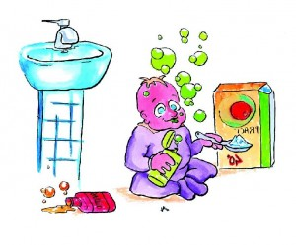

Úrazy a věk dítěte
Kojenci – nebezpečné pády z výšky, igelitový sáček ↔ poučení rodičů
Batole – úrazy v domácnosti (ubrusy, ostré rohy, ostré a horké předměty v dosahu dětí, elektrické zásuvky a spotřebiče), otrava léky, čistícími prostředky, utonutí, vdechnutí nebo zasunutí drobných předmětů do uší, nosu.. ↔ poučení rodičů,
  úprava a zabezpečení domácnosti

Slide 10
Úrazy a věk dítěte
Předškolní věk – značná pohyblivost dítěte a zvídavost při dosud malých zkušenostech a nedostatečné schopnosti posoudit situaci – utonutí, vdechnutí nebo zasunutí drobných předmětů do uší, nosu.. , otravy (jedovaté rostliny, léky), dopravní úrazy (kolem 5.roku – nejčastěji při couvání a parkování – důležitá prevence u dětí!) ↔ ostražitost rodičů, předškolní výchova, dopravní výchova
Pozn. Časté úrazy zubů a rtů – 1.pomoc - do 30 minut vložit zub zpět do úst (ve fyziolog. roztoku, v mléce dopravit k lékaři)

Slide 11
Úrazy a věk dítěte
Školní věk - až do věku 8 let stále děti získávají potřebné znalosti, zkušenosti a návyky, které jsou základem protiúrazového chování, postupně se snižuje jejich impulzivnost a zvyšuje se schopnost samostatného posouzení věcí, dějů a situací
  zvyšuje se počet, druhy a závažnost úrazů (děti častěji bez dozoru dospělých)
  více úrazů chlapci (větší tendence riskovat, větší odvaha, agresivita), děti se sklonem k úrazům (hyperaktivita, smyslové vady)
  začínají se objevovat a s věkem přibývat úrazy jako následek násilného konfliktu mezi vrstevníky
  mladší školní věk – 13% dětí za kalendářní rok utrpělo úraz
  starší školní věk – 20% dětí za kalendářní rok utrpělo úraz
  nejčastější úraz – zlomeniny, vykloubeniny (52%), poranění povrchu těla (25%), poranění hlavy a lebky (12%), úst a ústní dutiny (7%), 11% ostatní vážné úrazy

Slide 12
Úrazy a věk dítěte
Mladší školní věk
  místo výskytu: nejčastěji domácí prostředí
  (s věkem ubývá), ulice nebo silnice, jiné místo, úrazy ve škole a na hřišti
  činnost při úrazu: neorganizovaný sport a hra bez dozoru (33%), školní TV, organizovaný sport, výlety (21%), jízda na kole (12%), násilný konflikt (10%), dopravní úrazy (3%)
  Pozn. 1,5 krát větší riziko úrazu u dětí s nadváhou
  Pozn. dítě reaguje v dopravní situaci jako dospělí cca od 12 let

Slide 13
Příčiny úrazů
Mnoho úrazů je způsobeno neznalostí úrazových situací, nevhodným uspořádáním prostředí, ale také nepozorností dospělých, nedodržováním bezpečnostních předpisů a nedostatečnou péčí o předcházení úrazů.
(U starších dětí také zneužíváním alkoholu a drog.)
Úraz není náhoda! Úrazy se jen tak „nestávají". Každému úrazu předchází konkrétní nebezpečná situace. Úraz dítěte znamená, že dospělý neudělal vše, co mohl, pro bezpečnost prostředí, v němž se dítě pohybuje. Úraz dítěte znamená, že dítě nevědělo, jak se chovat bezpečně, nebo se záměrně chovalo nebezpečně svému zdraví.

Slide 14
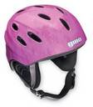
Příčiny úrazů
Úrazy mají své příčiny!
  Dítě neví, jaká nebezpečí hrozí (srážka s autem, opaření, poleptání, popálení, pád z výšky, otrava vonným olejem)
  Chová se nebezpečně (přeceňuje se, jezdí bez přilby, předvádí se, vytahuje se, riskuje)
  Prostředí je nebezpečné (horká káva, nezajištěné okno, kluzké schody, dostupná lékárnička, chemikálie v domácnosti, jedovaté rostliny)

Slide 15

Následky úrazů
Zdravotní
Bolest a utrpení zraněných dětí, dlouhodobé zdravotní problémy dětem, starosti a smutek rodičům, každý úraz má i značný dopad na psychiku dítěte a v případě vážného poranění s trvalými následky často znemožňuje jeho zařazení zpátky do kolektivu
Úmrtí a trvalá postižení - smrtelné úrazy jsou jen vrchol ledovce, na každé smrtelné zranění připadá 10 dalších, které zanechávají trvalé postižení: ochrnutí, ztrátu zraku nebo zjizvení, desetkrát tolik jich vyžaduje hospitalizaci a opět desetkrát tolik alespoň ambulantní ošetření

Slide 16
Následky úrazů
Společenské a ekonomické
Náklady pro celou společnost
Dětské úrazy jsou velice nákladnou záležitostí, která váže zdroje, jež by mohly být použity jinde. Zkušenosti ze západních zemí ukazují, že investice do prevence se mnohonásobně vrací právě snížením nákladů vyvolaných úrazy (operace, hospitalizace a léčba, rekonvalescence, celoživotní péče,…)
Úrazy dětí nám každoročně vezmou 10 miliard korun.
Rodina – trvalé následky ovlivňují život celé rodiny a komplikují začlenění do společnosti

Slide 17
Prevence úrazů – úrazům lze předcházet
Vytvoření bezpečného prostředí v EU je cílem Evropské komise „LIVE-Life without Injuries and Violence in Europe“.
Evropská kancelář WHO přijala jako prioritu vytváření národních plánů prevence násilí a úrazů s cílem snížit poruchy zdraví způsobené úrazem a násilím.
Mezirezortní pracovní skupina pro prevenci dětských úrazů vypracovala Národní akční plán prevence dětských úrazů na léta 2007-2017 (NAP byl schválen vládou ČR- usnesení vlády č.926 ze dne 22.8.2007 -www.mzcr.cz), priorita MZ v programu Péče o děti a dorost
Zdraví 21 – "Zdraví pro všechny v 21. století" (WHO) – cíl 9 – trvalý a výrazný pokles počtu zraněných, postižených a zemřelých v důsledku nehod a násilných činů

Slide 18
Prevence úrazů – úrazům lze předcházet
předvídat úrazový děj - poučeni rodiče, pedagogové, trenéři o nebezpečných situacích (dozor, správné oblečení, ochranné pomůcky, bezpečné prostředí)
výchova – nejdůležitější prevence úrazů
  v rodině – znalosti, dovednosti, návyky(používání ochranných pomůcek, dětských autosedaček),rodič jako vzor, hodnota zdraví a života
  ve škole (od MŠ) – znalosti, dovednosti pohybové, koordinace, pohybová zkušenost,motorické dovednosti, celková pohybová obratnost,rozvíjet postřeh, spojování sluchového a zrakového vnímání,orientace v prostoru, návyky,hodnota zdraví a života
    v MŠ – koordinace, psychomotorika, vhodná dopravní výchova (BÝT VIDĚT!, nikdy za autem,….)

Slide 19

Prevence úrazů – úrazům lze předcházet
Dopravní výchova

Slide 20
Prevence úrazů – úrazům lze předcházet
Používání ochranných pomůcek – při sportu i jako chodec (např. barevné oblečení, reflexní pásky)
Bezpečné domácí prostředí, bezpečné prostředí na hru a sport (dětská hřiště, cyklostezky)
Bezpečná škola a školní zahrada (bez jedovatých a alergenních rostlin).
Bezpečnost při plavání a vodních sportech
Předcházení nebezpečným situacím – hra s ohněm, chemikáliemi, pyrotechnikou, nožem, zbraní, adrenalinová dobrodružství – vlaky, mosty, skály, lomy, elektrická vedení …
Znalost zásad první pomoci a dovednost přivolání pomoci!

Slide 21
První pomoc!
Co při otravě?
  uvolnit dutinu ústní
  vyvolat zvracení (ne při požití kyselin, louhu, benzínu, saponátu)
  podat živočišné (aktivní) uhlí, pít vlažnou vodu
  zajistit lékařskou pomoc, zjistit čas a množství požití
  zajistit materiál (identifikovat rostlinu), obal, případně zvratky - zdroje otravy

Slide 22
Co musí děti znát
Dětství bez úrazů
Jízda na kole
Na kole se smí bez doprovodu jezdit od 10 let.
Nosit přilbu a chrániče je zcela běžné a velice potřebné. Nikdy nesmím vyjíždět bez ochranné cyklistické přilby, je dobré mít také rukavice.
Než vyjedu, musím zkontrolovat:
  osvětlení a odrazky - je dobré upozornit na to, že jenom odrazky v žádném případě nestačí
  dvě funkční nezávislé brzdy
  blatníky a zvonek
  je dobré mít také pumpičku, nářadí, láhev na pití
Přídavné tašky nikdy nepatří na řídítka, vždy jen na nosič.
Když mě předjíždí auto, radši uhnu ke kraji silnice a dám si pozor na vítr od velkých nákladních aut.
Když odbočuji, vždy musím ukázat rukou, na jakou stranu.
Když jedu s kamarádem, nikdy na silnici nejedeme vedle sebe, ale vždy za sebou.
Abych viděl a byl viděn, musím mít odrazky, světla a jasně barevné oblečení.
Abych mohl zpomalit a zastavit, musím mít dvě na sobě nezávislé funkční brzdy.
Aby o mě chodci věděli, musím mít zvonek.

Slide 23
Co musí děti znát
Dětství bez úrazů
Doprava
V autě musíme vždy používat bezpečnostní pásy, děti do 12 let a do 150 cm musí jezdit v autosedačce.
Je zapotřebí znát dopravní předpisy a zvládat dopravní situace, především přecházení silnice a pravidla o přednosti.
Popáleniny, opařeniny
Nikdy si nehraji se zápalkami.
Manipulaci s elektrickými spotřebiči a s plynovým sporákem přenechám vždy dospělému.
Nikdy se nedotýkat výbušnin a zbraní a okamžitě nález nahlásit na policii. V žádném případě si s ničím takovým nehraji a už vůbec nezapaluji. Mohlo by to explodovat a mě zle popálit.
Dávám pozor na horkou vodu.
Pokud se popálím nebo opařím, ihned to chladím v čisté studené vodě a zavolám dospělého.

Slide 24
Co musí děti znát
Dětství bez úrazů
Nebezpečné nálezy venku
stříkačka, obvaz: "Nikdy se nedotýkat!, nahlásit, aby se nikdo nezranil."
bonbóny: "Nikdy nejíst to, co někde najdu. Bonbóny jen od maminky."
granát, třaskavina, zbraň: "Nedotýkat se nikdy a okamžitě nahlásit na policii."
krabička od léků: "Nikdy nenecháváme na dosah malých dětí, mohly by léky sníst a otrávit se. Nikdy nejíme žádné léky, pokud je lékař nepředepíše právě nám a nedají nám je rodiče!"
láhev s neznámou tekutinou: "Nikdy nepijeme to, o čem si nejsme 100% jisti, že je to pitná voda. Neznámou tekutinu nikdy nelijeme do ohně, na tělo a nikdy k ní nečicháme."
Imitace spadlého elektrického vedení: "Nikdy nesaháme, zavolám dospělého."
nůž: "Není na hraní, ani na házení, mohu se říznout nebo bodnout."
neznámý pes: "Nehladím ani neprovokuji, ani když má náhubek."
Igelitový pytel: "Nikdy si ho nedáváme na hlavu, hlídáme zejména malé děti."

Slide 25
Co musí děti znát
Dětství bez úrazů
Nebezpečí doma
hrníček s kouřícím nápojem: "Pozor, je to horké, nedávat na kraj stolu, kde by to na sebe mohlo strhnout malé dítě. Pozor, nevylít to na sebe!"
pokojová rostlina: "Nejíst, mohla by být jedovatá."
léky: "Nikdy nejíme žádné léky, pokud nám je nedali rodiče!"
chemické přípravky: "Nikdy nepiju neznámou tekutinu, ani když je v lahvi od limonády - a je postavená např. v dílně nebo u květin - mohlo by tam být např. ředidlo nebo hnojivo."
stůl nebo skřínka s ostrými rohy: "V blízkosti ostrých rohů nikdy neběhám a dávám pozor, hlavně na malé děti, aby nenarazily hlavou na roh."
přívodní šňůra k elektrickému spotřebiči: "Za takovou šňůru nikdy netahám - mohla by na mě spadnout žehlička, nikdy do ní neřežu nožem nebo nestříhám nůžkami."
elektrická zásuvka: "Nikdy do ní nesahám mokrou rukou, nestrkám do ní žádné kovové předměty."
jehlice, nůžky: "Jsou na práci a ne na hraní, mohl bych se bodnout nebo si poranit oči."
nezajištěné okno: "Z okna se nevykláním, pád může být velmi nebezpečný. Okna by měla být zajištěná zvlášť kvůli malým dětem."
korálky: "Rozhodně je necucám ani nikam nestrkám, mohl bych se i udusit."

Slide 26
Co musí děti znát
Dětství bez úrazů
Otravy
Nikdy nepiji neznámou tekutinu, mohl bych se otrávit.
V obalech od nápojů mohou mít rodiče přelité nebezpečné látky jako např. louh, hnojivo na květiny, líh nebo lampový olej. Tyto látky jsou po vypití velice nebezpečné a mohou způsobit i smrt dítěte. Je třeba je přechovávat mimo dosah malých dětí pečlivě uzavřené a označené.
Též musíme dávat pozor na své mladší sourozence, pro ně mohou být tyto látky (a lampový olej zvlášť) velice lákavé. Po vypití je třeba nevyvolávat zvracení a okamžitě vyhledat lékaře.
Pozor na neznámé rostliny a plody a na plody jedovaté a lehce zaměnitelné s jedlými (např. podobnost vraního oka čtyřlistého a rulíku zlomocného s borůvkou, jeřabiny s rybízem), pokud sním neznámou jedovatou rostlinu, mohu se otrávit - vždy sbírám jenom ty plody, o kterých bezpečně vím, že jsou jedlé. Některé jedovaté rostliny jsou nebezpečné i pouze na dotek - např. bolševník.

Slide 27
Co musí děti znát
Dětství bez úrazů
Při sportu
Před zahájením sportovní aktivity je potřeba se nejdříve rozhýbat, zahřát svaly a protáhnout se. Tím je možné předejít následným svalovým křečím, natržení svalů, výronům a dalším zraněním.
Na sportování volíme vždy sportovní obuv!
Tísňová volání
Poté, co se úraz stane, je potřeba zachovat klid, poskytnout první pomoc, vyhledat telefon a na příslušném tísňovém čísle co nejpřesněji oznámit všechny důležité informace (kdo volá, odkud, co se stalo, číslo zpět).
Naučím se básničku: "150 hasiči, oheň jenom zasyčí, 155 doktor jede hned, 158 znám, policii zavolám a 112 všichni naráz"

Slide 28
Projekty
Národní dny bez úrazů (1. týden v červnu) - Národní sítě zdravých měst, Školy podporující zdraví, Bezpečné komunity, Bezpečné školy, zdravotní ústavy, školská zařízení
Na kolo jen s přilbou
Bezpečná cesta do školy
Pásovec – používání bezpečnostních pásů (Centrum dopravního výzkumu)
Vidíš mne? - používání reflexních prvků
Bezpečně do školy na kole a pěšky

Slide 29
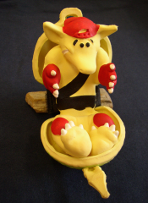
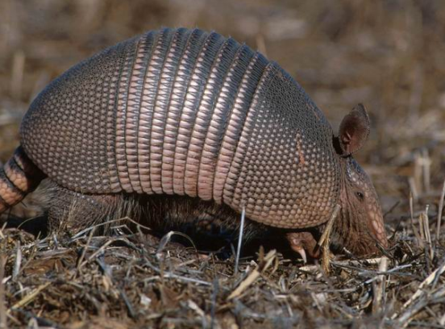
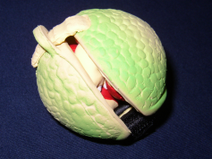
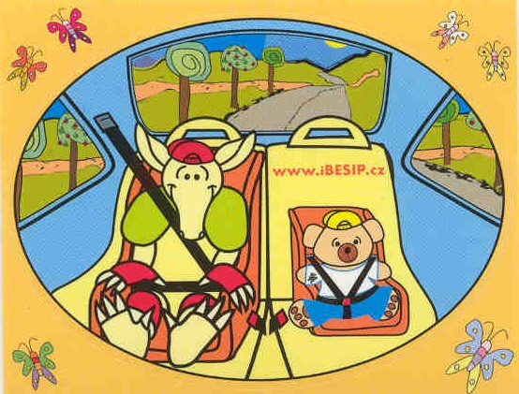
Projekty
Pásovec – používání bezpečnostních pásů
www.ibesip.cz/besip/flash/default.htm

Slide 30
Úrazy jako následek tělesného týrání
Tělesné týrání zahrnuje všechny formy násilí na dítěti, které zanechává na jeho těle poranění nebo způsobuje smrt.
Je hlavní obsahovou součástí syndromu týraného, zneužívaného a zanedbávaného dítěte – syndrom CAN (Child Abuse and Neglect)
Definice syndromu CAN – jakékoliv nenáhodné, preventabilní, vědomé (případně i nevědomé)jednání rodiče, vychovatele nebo i jiné osoby vůči dítěti, jež je v dané společnosti nepřijatelné nebo odmítané a jež poškozuje tělesný, duševní i společenský stav a vývoj dítěte, případně způsobuje jeho smrt
CAN - tělesné týrání a zneužívání, duševní a citové týrání, zneužívání a zanedbávání, sexuální zneužívání
Nejčastější oběti – malé děti, do předškolního věku, nejčastěji ubližují rodiče (vlastní i nevlastní), rodinní příslušníci

Slide 31
Úrazy jako následek tělesného týrání
Následky tělesného týrání se projevují jako: tržné nebo zhmožděné rány, podkožní krvácení (modřiny), zlomeniny, krvácení, pohmoždění vnitřních orgánů, nitrooční krvácení způsobené bitím, kopáním, kousáním, vytrhávání vlasů, opaření, popálení (cigaretové popáleniny),dušení, škrcení…smrt
Podezření na týrání (rozdíl od úrazu): zřejmá tělesná zanedbanost, nepravidelně rozmístěné modřiny po těle v různých stádiích hojení, otoky, odřeniny, zlomeniny, více zlomenin v různých stádiích hojení, zlomeniny žeber, jizvy,…

Slide 32
Úrazy jako následek tělesného týrání
Učitel v MŠ může být prvním člověkem, který si zvláštních úrazů dítěte všimne (převlékání; někdy se dítě brání svléknout)
Při podezření na týrání má učitel ohlašovací povinnost.
Ředitel MŠ (metodik prevence) – vyškolený na koho se obrátit, měl by poskytnout pomoc ostatním učitelům, informace, kontakty...)
Kontakty:
  Policie ČR (158,112)
  Linka bezpečí – 800 155 555
  Nadace naše dítě – www.nasedite.cz, www.detskaprava.cz
  Modrá linka (linka důvěry pro děti a mládež) – 549241010; CVČ Lužánky, Brno; www.modralinka.cz

Slide 33
Doporučená literatura a odkazy
Dunovský, J., Dytrych,Z., Matějček, Z. et al. Týrané, zneužívané a zanedbávané dítě. Praha : Grada, 1995.
www.cupcz.cz
www.detstvibezurazu.cz
www.spondea.cz

